Slide 1
DNA cutting과 Joining

Slide 2
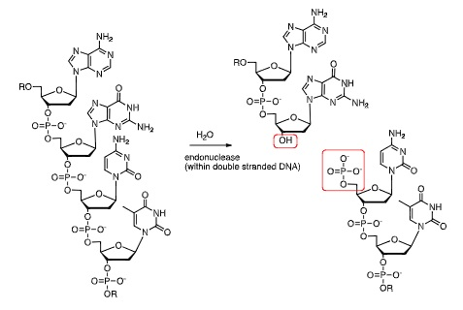
Restriction digestion
재한효소 처리후 DNA 말단의 구조: 5’ phosphate, 3’OH
역반응은 ligation’

Slide 3
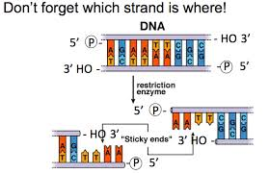

Slide 4
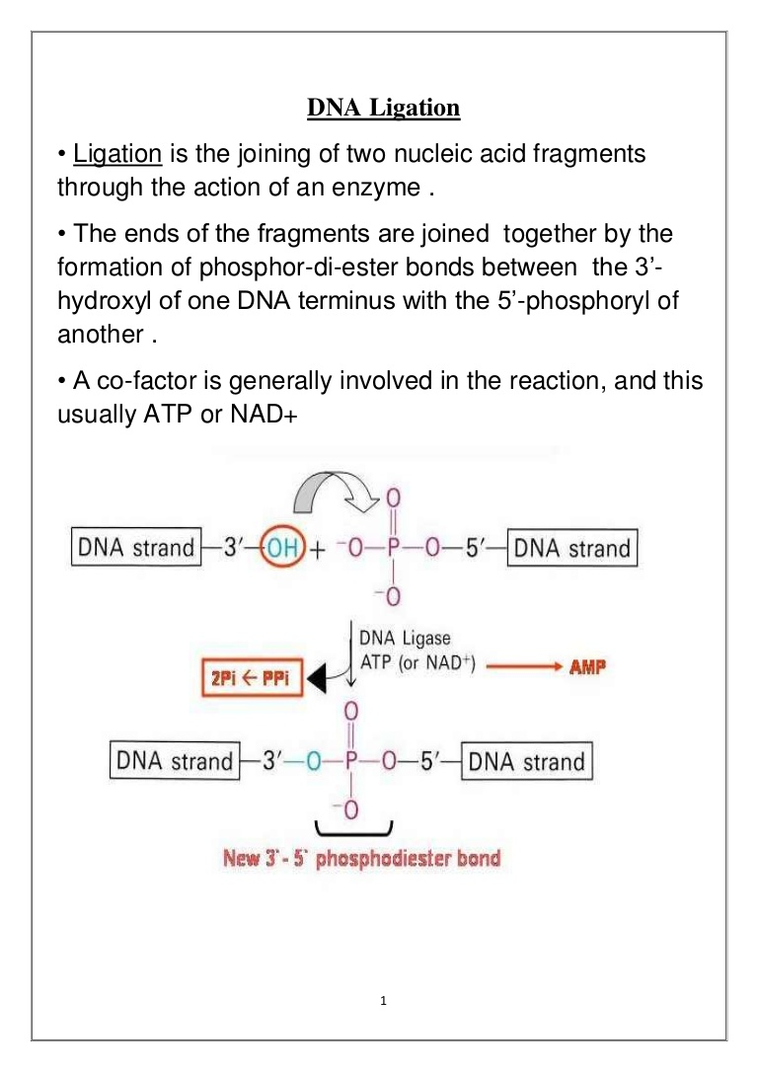

Slide 5
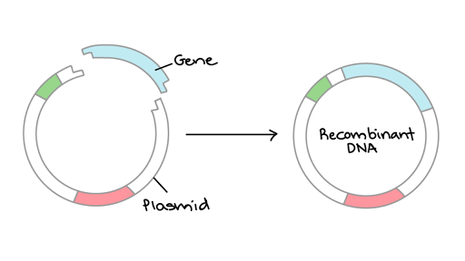
Ligation

Slide 6
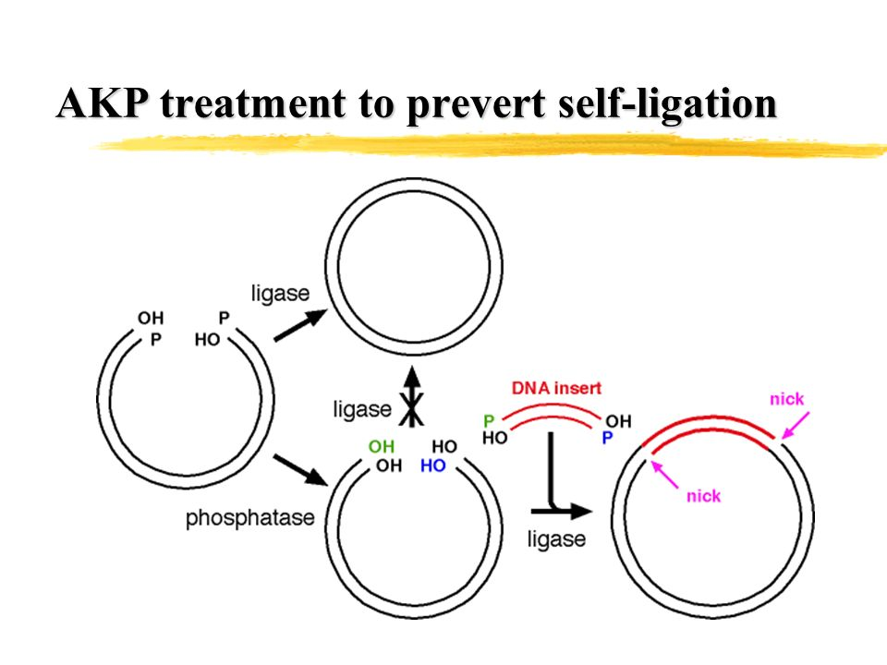
하나의 제한효소를 사용한 cloning: plasmid 의 self ligation을 방지하기 위해
Alkaline phosphatase(AKP)를 처리하여 사용

Slide 7
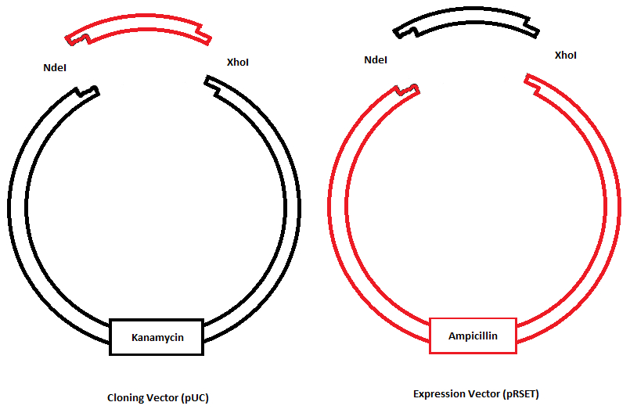
2가지 제한효소를 사용하면 plasmid의 self ligation 을 피할 수 있고 cloning 되는 유전자는
한 방향으로만 cloning 된다.

Slide 8
Plasmid digestion and purification
한 가지 제한효소 사용할 경우
다음과 같이 반응액을 섞는다
2㎍ plasmid DNA x ㎕
10 x reaction buffer 2㎕
DW (17-x) ㎕
제한효소(5~10unit/ ㎕) 1 ㎕
----------------------------------------
total 20ul
2. 해당 제한효소의 최적온도에서 1~2시간동안 배양한다
3. Phenol/chloroform 추출 및 알콜침전시키고 17 ㎕ 의 DW에 녹인다
4. 10x alkaline phosphatase buffer 2 ㎕ 와 alkaline phosphatase 1 ㎕(1unit)를 넣고 37C에서 1시간 배양한다
5. 1 ㎕ 0.5M EDTA를 넣어 반응을 중지시킨다

Slide 9
5. Phenol/chloroform 추출 및 알콜침전시키고 20 ㎕ 의 TE buffer혹은 DW에 녹인다.
위 5번 대신에 1~2 ㎕ 를 전기영동후 gel extraction 방법으로도 순수분리 할 수 있다.
-반응물 2 ㎕ +TE 7 ㎕ + 10xloading dye 1 ㎕(10 ㎕ total)을 well 하나에 loading 하여 0.7% agarose 겔에서 전기영동한다.이때 자르지 않은 plasmid 를 옆 well 에 같이 전기영동하여 완전히 잘려졌는지 확인한다.
-gel extraction 을 시행한다

Slide 10
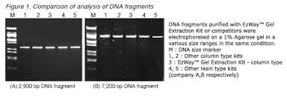
Gel extraction 한 DNA는 전기영동으로 다시 확인한다

Slide 11
Cloning 할 유전자의 제한 효소 처리
이미 plasmid 에 cloning 되어 있는 유전자를 다시 다른 plasmid 로 cloning 할 경우는 일반적인 plasmid digestion 과 동일하게 시행한다
게놈 library 제작을 위해 랜덤하게 아무 조각이나 cloning 하고자 할 때는 게놈 DNA를 제한효소 처리하여 phenol/chloroform 추출 및 알코올 침전하여 사용한다

Slide 12
Ligation reaction
다음을 섞는다
Plasmid(digested and purified) 0.01~0.05㎍(gel extraction 한 DNA 1~2 ㎕)
Cloning 할 유전자 조각 0.05~0.1 ㎍(gel extraction 한 DNA 2~3 ㎕)
10x ligase buffer 1 ㎕
T4 DNA ligase 1 ㎕(1unit)
-----------------------------------------------------
Add DW to make 10 ㎕
12~14C에서 하룻밤 배양

